Slide 1
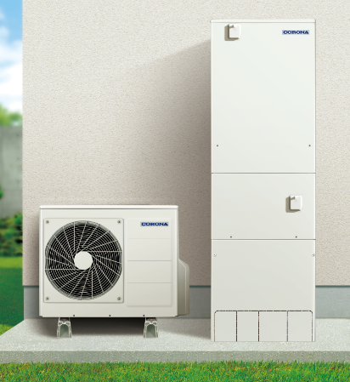
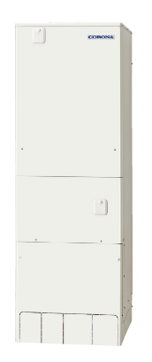
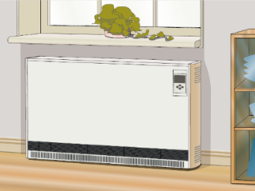
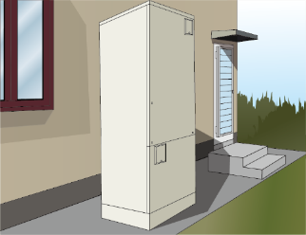
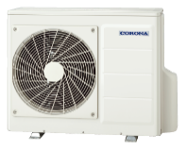
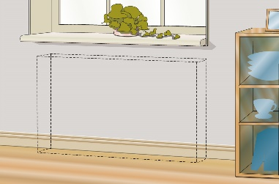
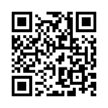
様
2023年11/2以降の着工から対象
今がチャンス！
給湯機を
買い替えるなら
今がお得！
エコキュートの特長
エコキュートの特長
電気代が安い！
給湯はご家庭の光熱費の約1/3を占めています。エコキュートのランニングコストは、電気温水器の約1/3と、 とってもお得です。
いざという時も安心
・断水時にはタンクの中のお湯、水を生活用水
に使える。
・緊急時には浴槽に水をはって、備えることも。
スマホでお湯はりなどができる。
エコキュートの性能や機能によって、補助金の金額が変わります。詳しくは、裏面をご覧ください。
さらに！
さらに！
電気温水器から
エコキュートに入替えると
使っていない
蓄熱暖房機を撤去すると
電気温水器の撤去で
エコキュート
蓄熱暖房機の撤去で
5万円/台
10万円/台
の補助金が追加
の補助金が追加
※上限は2台/戸です。
※上限は2台/戸です。
補助金の詳細は以下のアドレス「給湯省エネ2024事業」公式HPをご覧ください。
https://kyutou-shoene2024.meti.go.jp/

Slide 2
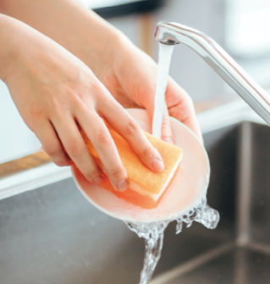
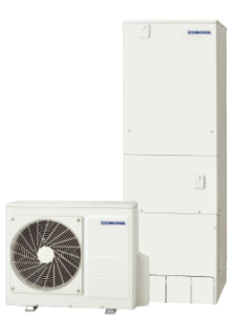
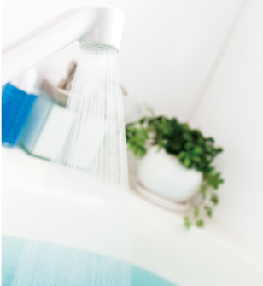
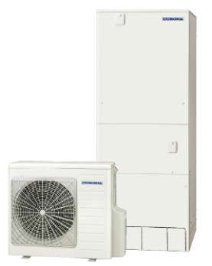
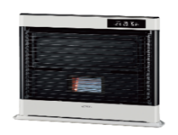
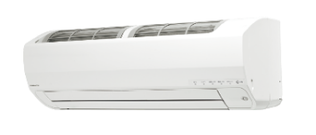
コロナエコキュートの補助額一覧
コロナエコキュートの補助額一覧
タンク 形状 | 設置 地域 | 型式 | 機能 | 給湯 圧力 | 年間給湯 効率 | インターホン リモコン選択時 | 無線LANインターホン リモコン選択時
1缶式 | 一般地 | CHP-HXE37AZ1・HXE37AY5 | フルオート | 高圧力 | 4.0 | 120,000円 | 130,000円
 |  | CHP-HXE46AZ1・HXE46AY5 | フルオート | 高圧力 | 3.9 | 120,000円 | 130,000円
 |  | CHP-ES46AZ1 | フルオート | 高圧力 | 3.5 | 80,000円 | 100,000円
 |  | CHP-E37AZ1・E37AY6 | フルオート | 高圧力 | 3.5 | 80,000円 | 100,000円
 |  | CHP-E46AZ1・E46AY6 | フルオート | 高圧力 | 3.5 | 80,000円 | 100,000円
 |  | CHP-37AZ1・37AZ1-2 | フルオート | 標準圧 | 3.5 | 80,000円 | 100,000円
 |  | CHP-46AZ1 | フルオート | 標準圧 | 3.5 | 80,000円 | 100,000円
 |  | CHP-S30AY1-12B | フルオート | 標準圧 | 3.3 | 120,000円 | ー
 |  | CHP-S30NY4 | 給湯専用 | 標準圧 | 3.2 | 80,000円 | ー
 |  | CHP-37AY5V・46AY5V （おひさまエコキュート） | フルオート | 標準圧 | 3.3 | ー | 120,000円
2缶式 |  | CHP-ED302AZ1・ED302AY5 | フルオート | 高圧力 | 3.0 | 80,000円 | 100,000円
 |  | CHP-E372AZ1・E372AY5 | フルオート | 高圧力 | 3.0 | 80,000円 | 100,000円
 |  | CHP-E462AZ1・E462AY5 | フルオート | 高圧力 | 3.0 | 80,000円 | 100,000円
1缶式 | 寒冷地 | CHP-HXE37AZ1K・HXE37AY5K | フルオート | 高圧力 | 3.3 | 120,000円 | 130,000円
 |  | CHP-HXE46AZ1K・HXE46AY5K | フルオート | 高圧力 | 3.2 | 120,000円 | 130,000円
 |  | CHP-ES46AZ1K | フルオート | 高圧力 | 2.9 | 80,000円 | 100,000円
 |  | CHP-E37AZ1K | フルオート | 高圧力 | 2.9 | 80,000円 | 100,000円
 |  | CHP-S46AZ1K・S46AZ1K-2 | フルオート | 標準圧 | 2.9 | 80,000円 | 100,000円
 |  | CHP-37AZ1K・37AZ1K-2 | フルオート | 標準圧 | 2.9 | 80,000円 | 100,000円
 |  | CHP-46AZ1K | フルオート | 標準圧 | 2.9 | 80,000円 | 100,000円
 |  | CHP-37AY5K-B | フルオート | 標準圧 | 2.9 | 80,000円 | 100,000円
 |  | CHP-46AY5K-B | フルオート | 標準圧 | 2.9 | 80,000円 | 100,000円
※型式に「AZ1」が含まれる商品は2024年モデルです。ニュースリリース等で発売日程をご確認の上、採用のご検討をお願いします。
設置・入替えプラン例
設置・入替えプラン例
電気温水器からプレミアムエコキュートに買い替えた場合
3～5人用
エコキュートCHP-HXE37AY5
(無線LANインターホンリモコン付)
エコキュート補助額
電気温水器１台撤去補助額
130,000円
50,000円
合計補助額
180,000円!
電気温水器からエコキュートに買い替え、使っていない蓄熱暖房機を2台撤去した場合
4～7人用
エコキュートCHP-E46AY6
エコキュート 補助額
(無線LANインターホンリモコン付)
電気温水器１台
撤去補助額
蓄熱暖房機2台
撤去補助額
100,000円
50,000円
200,000円
合計補助額
350,000円!
エコキュートのご用命は当店まで。
補助金を使って、アグレシオやRelalaエアコンに入替えもご検討ください。

